Slide 1


A Brief Introduction To Spring Boot
盛宇帆/yufan.me
shengyufan@oneapm.com
@syhily
Notes:
大家好，今天由我来向大家简单介绍一下 Spring Boot 相关的内容，详细的与 Spring Boot 相关的知识将后面由吴一敏同学分享。
首先自我介绍一下，我叫盛宇帆，15年年底加入 OneAPM，现在已经1年多了，目前主要负责和告警引擎相关的开发。

Slide 2
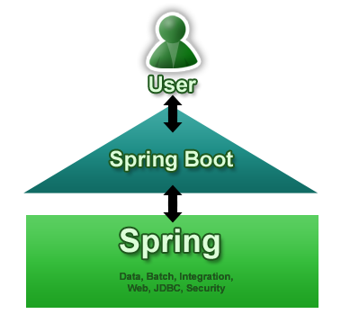
是什么，兴起与历史
A glue in Spring Framework
约定大于配置
Notes:
Spring 官方的博客介绍 Spring：Spring is the “glue” in your application。我认为 Spring Boot 就是 A glue in Spring Framework。
相信大家都经历过配置 Spring XML 的阶段，十分痛苦地去配置一个 Bean，后面 Spring 3发布之后，基本上很多配置都是通过注解加扫包去配置初始化。
我常见到的一种配置方式，就是和 Spring 框架集成部分的配置，如数据库啊，Web 模板一类的，使用的是 XML，自己项目的 Service、Dao 等类，使用注解初始化。
后面 Spring 4开始流行 @Configuation 注解的配置类初始化配置。
然而，这样子还是十分麻烦，所以才有了 Spring Boot，它给我们最直观的感受，就是 简化了配置。一言一概之，约定大于配置。
然而，仅有这些，并不能说明为何现在 Spring Boot 开始流行，说道 Spring Boot 的兴起，我想起前几天一个技术群的提问：为什么 Spring Boot 应用倾向于打 fat jar 直接启动，而传统的应用倾向于打 war 包从应用容器启动？

Slide 3
Java Web 应用部署的方式变迁
应用容器 + 物理机 + 多应用混合部署
应用容器 + 虚拟机 + 独立部署
fat jar + 虚拟机
fat jar + Linux 容器
Notes:
Java 应用部署于应用容器中，其实是受到 J2EE 的影响，也算是 Java Web 有别于其他 Web 快速开发语言的一大特色。一个大大的 war 压缩包，包含了全部的依赖，代码，静态资源，模板。
在虚拟化流行之前，应用都是部署在物理机上的，为了节约成本，多 war 包部署在一个 Servlet 容器内。
但是为了部署方便，如使用的框架有漏洞、项目 jar包的升级，我们会以解压 war 包的方式去部署。或者是打一个不包含依赖的空 war 包，指定容器的加载某个目录，这样所有的war项目公用一套公共依赖，减少内存。当然缺点很明显，容易造成容器污染。
避免容器污染，多 war 部署变为多虚拟机单 war、单容器。
DevOps 流行，应用和容器不再分离，embedded servlet containers开始流行 Spring Boot 在这个阶段应运而生。于是项目部署变为 fat jar + 虚拟机
Docker的流行，开始推行不可变基础设施思想，实例（包括服务器、容器等各种软硬件）一旦创建之后便成为一种只读状态，不可对其进行任何更改。如果需要修改或升级某些实例，唯一的方式就是创建一批新的实例以替换。
基于此，我们将配置文件外置剥离，由专门的配置中心下发配置文件。
这也是我们为何要学习和使用 Spring Boot 的背景，我觉得这才是 Spring Boot 开始流行的主要原因。

Slide 4
关键特性
独立部署的 Spring 应用
无需代码生成器、无需额外的 XML 配置
自动配置机制
Starter 依赖
嵌入的 Tomcat 或者 Jetty 容器
好用健康监控和远程命令行工具
Notes:
总的来说 Spring Boot 有以下几个特点。
1、
2、这个我印象最深刻的就是写 MyBatis 的时候，一堆东西要配置，一般大家都会用那个 Generator 去生成。而实际上 Spring Boot 推崇 jpa，如果只是简单的 CRUD，用 Spring Boot + JPA 的方式简单到只需要几行关于数据库的配置就好了。
3、自动配置机制，很多教程都称它为 Magic，基于项目的某些条件，自动初始化装配必要的 Bean，稍后会在后面的演示中详解。
4、Starter 本质上就是 Spring 基于 Gradle 和 Maven 这两种构建工具定义的一组依赖，一般是按照功能或者框架划分。在有了自动配置的机制下，我们只需要依赖 Starter 指定的坐标，和非常简单的属性配置即可集成我们想要的框架。
5、嵌入的 Servlet 容器，主要是为了方便部署的。
6、主要是spring-boot-starter-actuator和spring-boot-starter-remote-shell的使用，当然，这里还可以使用 JMX 一类的做管理，大家可以参考文档。

Slide 5
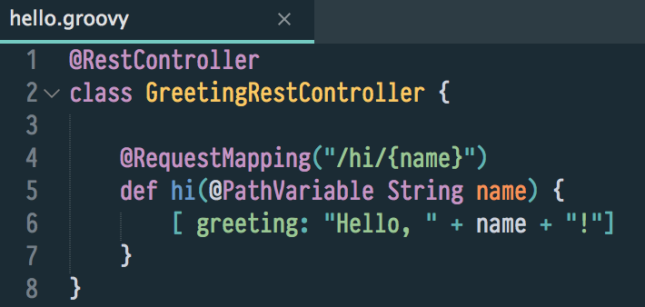
Hello World
spring run hello.groovy
Notes:
首先，我们来用 Spring Boot 写一个 Hello World吧，这个是仿照 Spring 官方的示例代码改的，使用 Groovy，所以连 import 都省了。这里主要是为了演示一个最简单的 Spring Boot 应用，通过下面的这行命令我们就能把它启动了。
@RestController
class GreetingRestController {
@RequestMapping("/hi/{name}")
def hi(@PathVariable String name) {
[ greeting: "Hello, " + name + "!"]
}
}

Slide 6
稍等，刚才发生了什么？
Notes:
现在，问题来了，刚才那个项目那么简单，那个，整个项目的启动过程中，到底发生了哪些魔法呢？

Slide 7
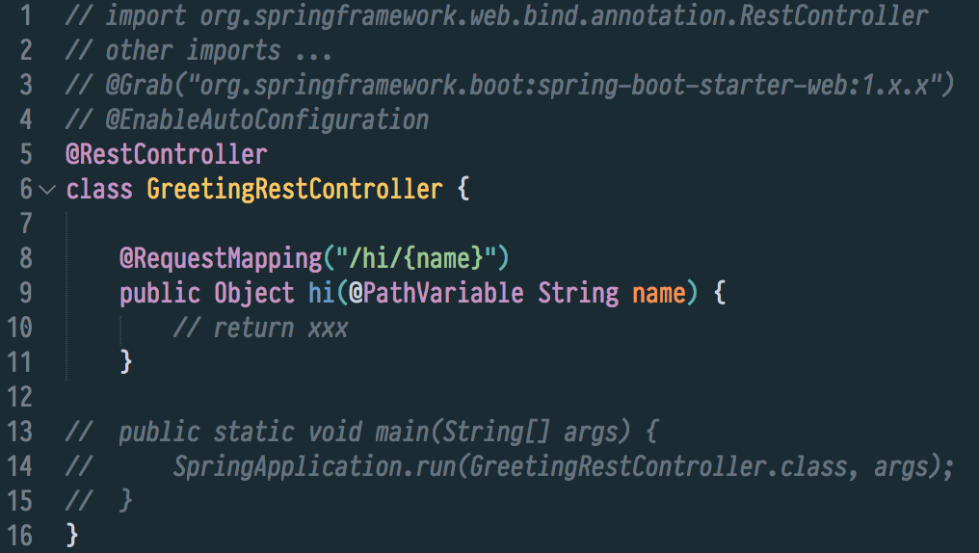
翻译为 Java 的 Hello World
Notes:
我们将 Groovy 的代码翻译为 Java版本，大概会看到，一个项目想要启用 Spring Boot，关键在于 SpringApplication 类和 EnableAutoConfiguration 注解的使用。
SpringApplication 是 Spring Boot 提供的用于 Java main 方法的启动类。它的执行操作首先为：
Create an appropriate {@link ApplicationContext} instance (depending on your classpath) Register a {@link CommandLinePropertySource} to expose command line arguments as Spring properties Refresh the application context, loading all singleton beans Trigger any {@link CommandLineRunner} beans
然后 EnableAutoConfiguration 则为 Enable 类注解这里通过此注解，告诉 Spring Boot 开启自动装配的特性。

Slide 8
核心实现
SpringApplication
@EnableAutoConfiguration、@ComponentScan、 @Configuration 或者是等价的 @SpringBootApplication
@ConditionalOnClass
@ConditionalOnBean
@ConditionalOnProperty
@...OnMissing...
Notes:
除了 EnableAutoConfiguration，我们常常和它并列使用的还有 ComponentScan、Configuration 注解。这三个注解合起来，有一个等价的注解，叫做 SpringBootApplication，一般在我们的项目开发中，喜欢在项目最外面的包下面创建包含 main 方法的程序启动类，然后这个类上标记为 @SpringBootApplication 这个注解，这样就等价于基于 main 方法类所在的 package 为 Spring 扫包的基础包路径，且开启自动化配置。
自动化配置的实现，不得不说 Spring Boot 本质上是通过 Conditional 类注解来实现的。
@ConditionalOnClass 表示对应的类在classpath目录下存在时，才会去执行注解所标示的自动配置类或者自动配置方法，与之对应的我们就@ConditionalOnMissingClass 注解，也就是找不到对应的类的时候。
@ConditionalOnBean 和 @ConditionalOnMissingBean 则同样很容易按照字面意思理解。
当然Conditional* 注解不仅仅上面提到的这些，还有 ConditionalOnExpression 一类的

Slide 9
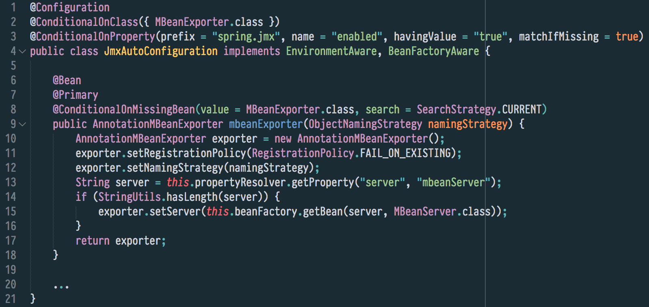
自动配置范例
通过条件注解，实现类似 if else 的逻辑判断，在加载了相关组件的依赖和配置了必要的属性后，便可以实现自动配置。
Notes:
这个是我们从 Spring Boot 当中节选的一段代码，主要是为了演示自动化配置的具体实现。首先我们在项目配置里面标明 spring.jmx.enabled = true，ConditionalOnProperty 注解生效，然后 Spring 发现能找到 MBeanExporter.class 这个类，于是开始执行自动化配置的方法，因为这个时候项目中没有定义MBeanExporter 这个 Bean，于是 ConditionalOnMissingBean 注解生效，Spring 开始读取配置属性，自动创建此 Bean 对象。
同理，任何一个自动装配的实现，基本上就是组合这些条件注解。

Slide 10
当前已经被官方支持的框架（WIP）
Batch
Spring Data, JPA, Hibernate, Mongo, Redis
JMS, RabbitMQ (AMQP)
Reactor
Security
WebMVC, Thymeleaf, Websocket
Tomcat and Jetty
所有支持的自动配置和模板可以查询 spring-boot-autoconfigure 包里面的 spring.factories 文件。
Notes:
当然，如果能被 Spring Boot 官方直接支持的话是最吼的，目前被支持的肯定不止上面这些，我只是简单地列举了一些常见的项目。
Spring Boot 官方之前发起过好几次投票，就是列举一些框架，然后大家投票选择哪些想要被官方支持的。上半年的时候，我还在里面看到了之前姜老师维护的 camel，然而似乎并没有被选中。MyBatis 目前虽然有 Spring Boot 版，但是是由 MyBatis 团队自行维护，至少我6月份尝试使用的时候，问题还是蛮多的。

Slide 11
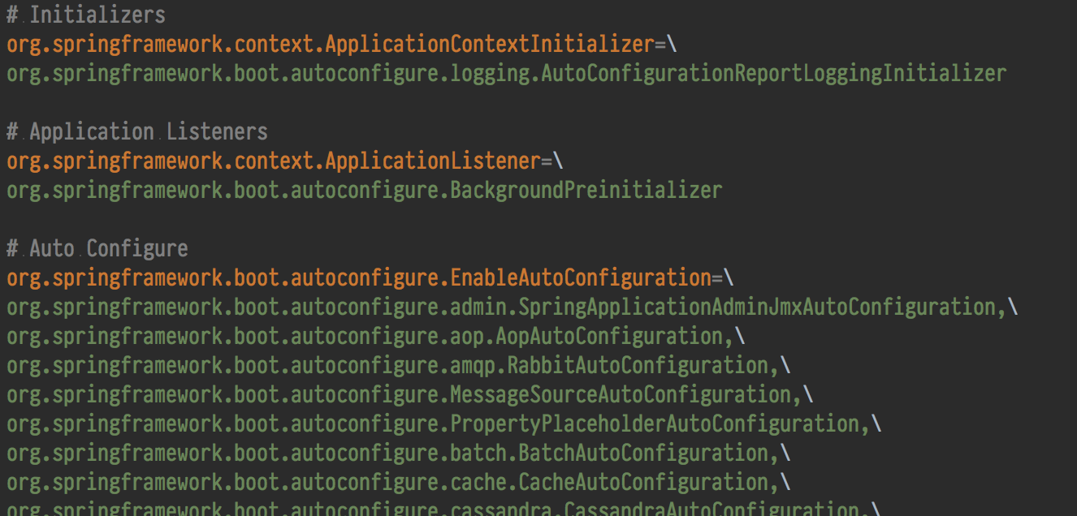
A sample of spring.factories in Spring Boot 1.3.6
Notes:
上面是我从 Spring Boot 1.3.6中找到的 spring.factories 文件的截图，当然，基本上只要上面有的，都能得到不错的支持。

Slide 12
快速开发：Starters
spring-boot-starter
spring-boot-starter-web
spring-boot-starter-test
spring-boot-starter-actuator
spring-boot-starter-xxx
一般可以查阅文档进行了解，我习惯看项目源码，因为它还包含范例代码。相信我，比看文档快。https://github.com/spring-projects/spring-boot/tree/master/spring-boot-starters
Notes:
前面我们简单介绍了自动配置的实现原理，基本上流程就是配置文件标明启用什么服务，然后找到对应的依赖（class），然后结合条件装配初始化 Bean。
所以 Spring 就更进一步，按照功能模块，划分出一个个 Starter 模块。以 Maven 为例，基本上我们只需要将 Spring Boot 自己的那个 POM 文件设置为 parent，然后依赖中直接依赖所需的 Starter 坐标，即可依赖所有所需的 jar 包，剩下的的东西，仅有最基础的属性值配置。

Slide 13
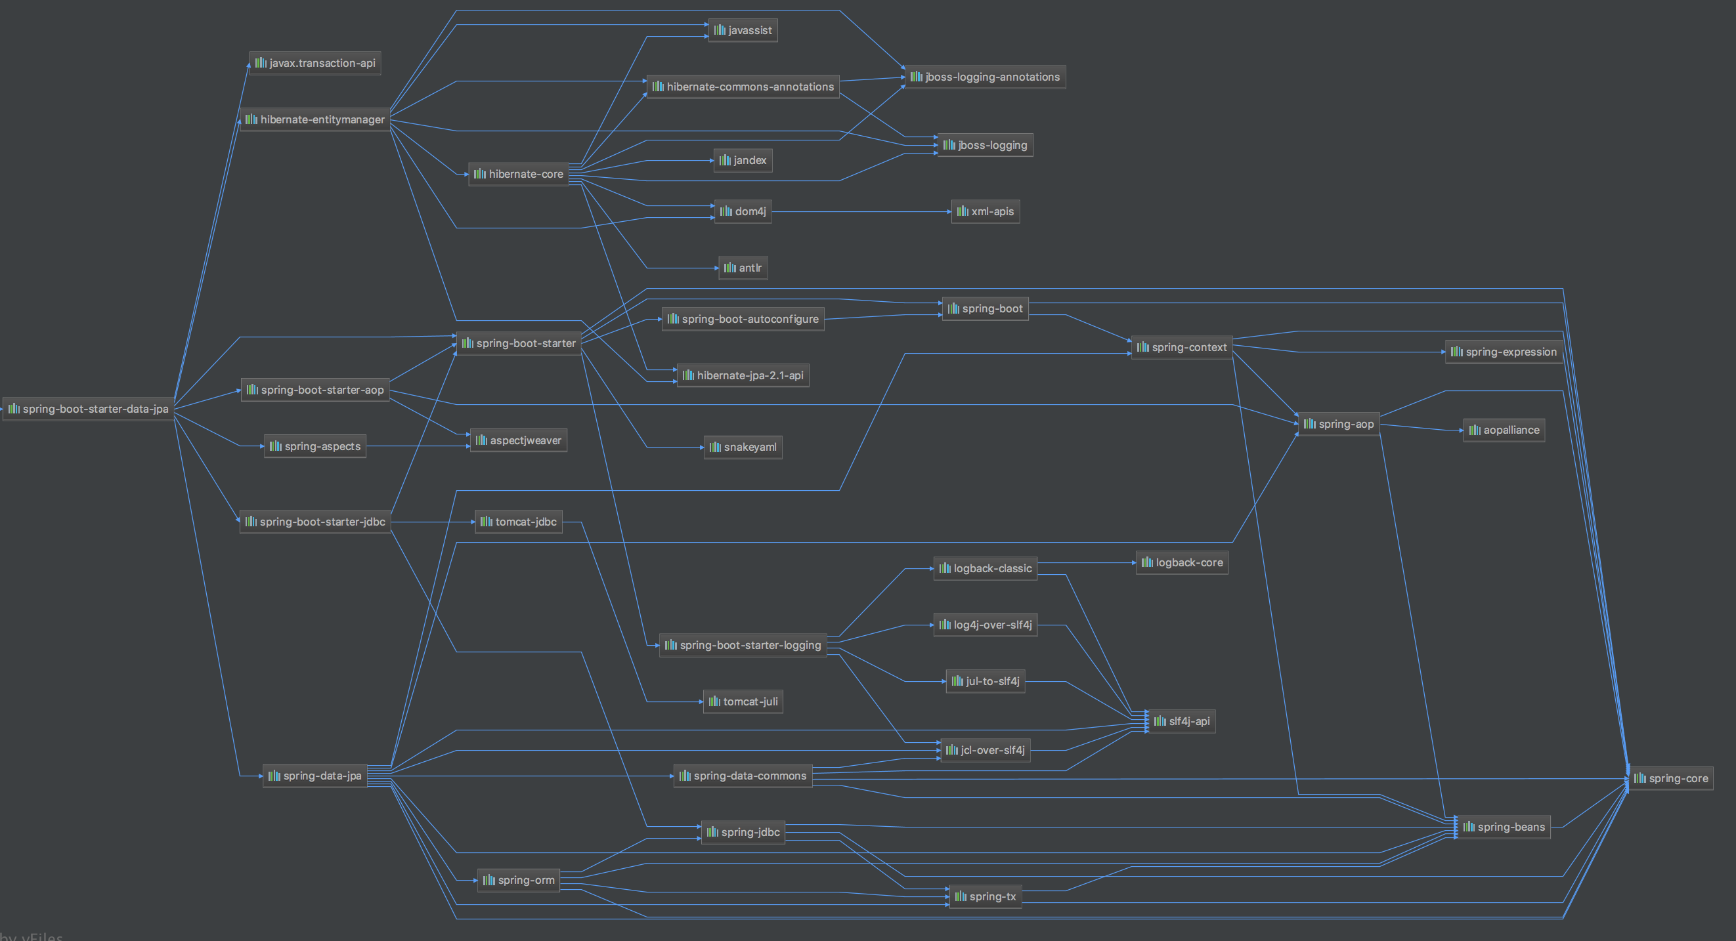
Notes:
当然 Starter 也是一把双刃剑，比如我在项目里面依赖了 spring-boot-starter-data-jpa 之后在 IDEA 里面看到的依赖树，简直就是 jar 包狂魔，虽然我们需要 jpa，但是不一定需要全部这些包。

Slide 14
使用 Starter 时的困扰
pom.xml 需要定义 parent 的问题
有时候会出现两个 Starter 依赖包版本不一致的情况（比较罕见）
用的 Spring Boot 比较新，Starter 就不是很好使用旧的组件
依赖狂魔，没有了手动定制的时候对于依赖的梳理，项目过于庞大
Notes:
这也就引出了我使用 Starter 的时候的几个困扰。比如项目需要以 spring-boot 的 pom 为 parent，这个就比较讨厌了，尤其是我前公司，所有的项目是同一内部的 parent，这样子可以管理大家的依赖。如果要用Spring Boot 的话，就会略有麻烦。可能就需要通过依赖 Spring Boot 的 pom 的方式，并不是很优雅。
问题二是我在用 Spring Boot 时依赖 logstash 遇到的， logstash自己依赖了一个 logback-access和那个版本的 Spring Boot 依赖的 logback 不一致，导致一直报一个 java.lang.AssertionError
问题三就是我最近想用 Spring Boot 去读写 Kafka，结果我们用的 Kafka 版本比较老，最后只好自己配置，特别麻烦。很多老的组件，要么你得用老的 Spring Boot，要么你就得自己配置。

Slide 15
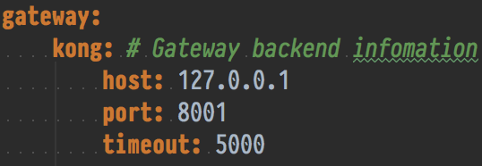
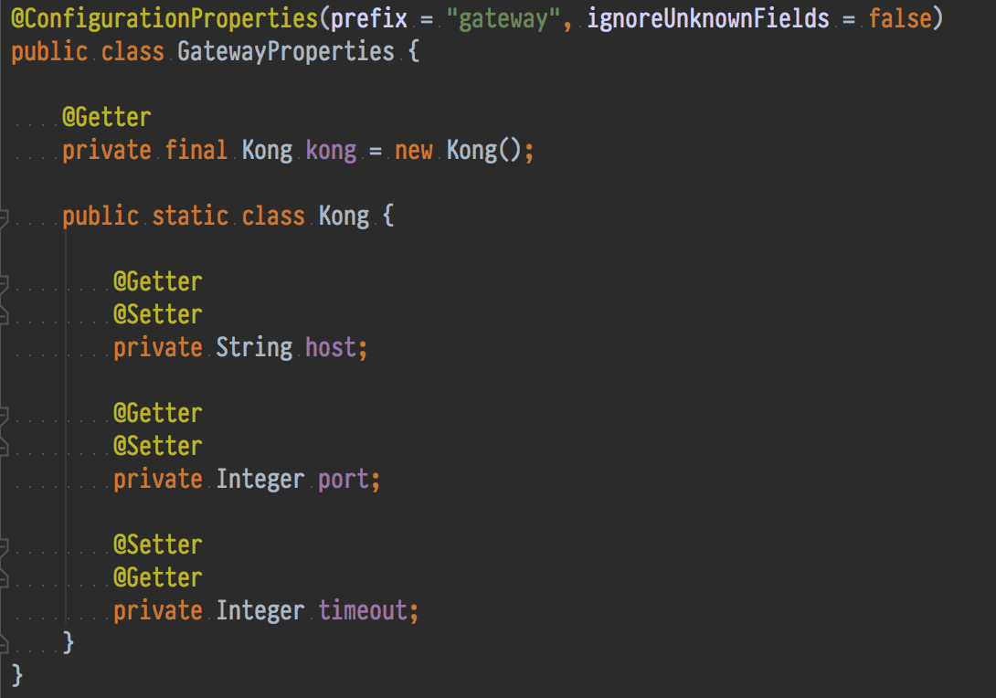
配置加载 – 使用配置的两种方式
@Value("${gateway.kong.host}")
Notes:
比如我们基于 YAML 定义了上图这么一段配置，最简单的方式就是 @Value 注解，通知这货还支持 Spring El 表达式，做一些简单的处理判断。
但是对于一个组件的配置，或者是项目自己的配置，更需要比较好的梳理，Spring Boot 便支持了所谓的 prefix 前缀的概念，我们可以把所需要的配置信息定义为一个配置类，在里面定义好必要的 Getter Setter 一类的东西。在初始化项目的时候使用 @EnableConfigurationProperties 注解即可实现配置参数注入到配置类里面。
当然麻烦的地方在于如果配置文件定义的层级过深，配置类会变得极其复杂。建议这种情况下，尽可能简化层级。

Slide 16
配置加载 – 常见的获取配置的方式
和项目 jar 包同级目录下的“配置文件”。（yaml、properties）
项目 resources 根路径下的“配置文件”。
项目 resources/config 下的“配置文件”。
“配置文件”可以是 YAML，也可以是 properties。如果指定了 profile，会优先加载名为 application-{profileName} 的文件，再加载名为 application 的文件。
配置文件可以由启动的命令行参数修改等。
官方文档中定义了详细的配置加载策略：http://docs.spring.io/spring-boot/docs/current/reference/htmlsingle/#boot-features-external-config
Notes:
配置文件的加载，其实 Spring Boot 有一个非常复杂的流程，大家好奇的话可以看 Spring Boot 文档中的定义，大概有十几种情况。但是大部分情况下，我们用不了这么多，上面是我认为应该知道并且利用的几种情况，配置加载的顺序是由上往下。
第一种情况，和 jar 包在同一目录下，一般是应用发布到生产，然后还想修改更新配置的情况。
项目 resources 目录和 resources/config 下面的配置文件，就是我们在开发的时候会选取的存放配置的位置。
当然配置文件的名称默认是 application，还可能根据你所启用的 Profile 加载不同名称的配置文件。
由于配置文件的指定在 Spring Boot 中极其灵活，（官方可能把所有的情况都考虑到了）所以大家可以自己按需选择。

Slide 17
Spring Boot 测试注解
@SpringApplicationConfiguration(classes = Application.class)
@ContextConfiguration(classes = Application,
loader = SpringApplicationContextLoader)
@IntegrationTest
@WebIntegrationTest(“server.port:0”) // randomPort=true
@SpringBootTest // since
Notes:
测试当然也有 Starter，我们只需要依赖 spring-boot-starter-test，即可轻松写测试。常见的测试注解就是上面几个
@WebIntegrationTest 注解相当于@IntegrationTest+ @WebAppConfiguration 注解结合使用，在1.3 之前，主要是使用前面4个注解进行测试。
1.4 之后，我们主要使用 SpringBootTest 注解做测试

Slide 18
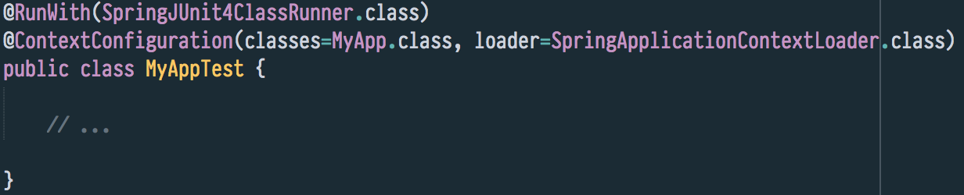
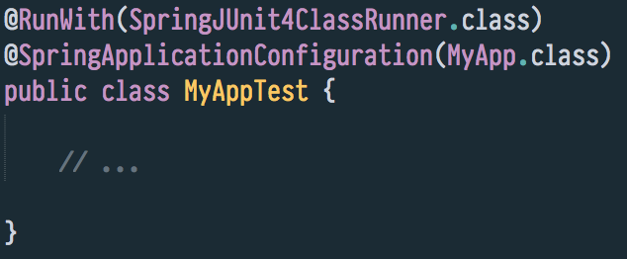
Spring Boot 测试方式 – 1.3
1、@ContextConfiguration注释和SpringApplicationContextLoader
2、 @SpringApplicationConfiguration
Notes:
最老的方式，你可能会使用@ContextConfiguration注释和SpringApplicationContextLoader的组合去写单元测试。
当然，我们可以去掉 loader 的配置，使用方法2 的 SpringApplicationConfiguration 注解去测试

Slide 19
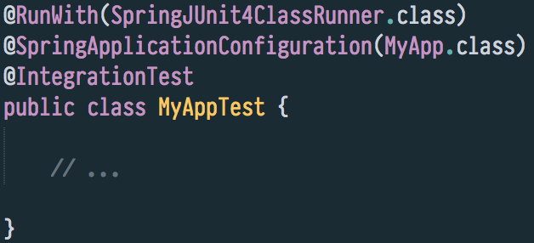
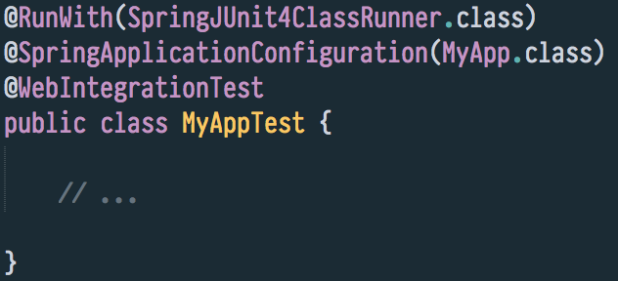
Spring Boot 测试方式 – 1.3
3、使用 @IntegrationTest 编写集成测试
4、需要初始化 Web 容器的集成测试
Notes:
当想写一个集成测试的时候，可以使用 IntegrationTest 注解，和前面的不一样的是，前面两种方式不会初始化全部的 Bean，而 IntegrationTest 会和生产环境一样，完整初始化程序。但是它不会初始化 嵌入式的 Servlet 容器。
当你需要嵌入式的 Servlet 容器做一些接口的集成测试的时候，就需要使用 WebIntegrationTest 注解

Slide 20
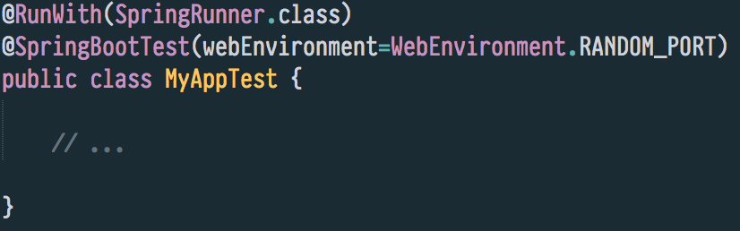
Spring Boot 测试方式 – 1.4
更简单，更优雅
Notes:
然而一个项目，基本上包含 SpringApplication 和 main 方法的类只有一个，所以在1.4 之后，我们连 App.class 都不需要给定，直接使用 @SpringBootTest 注解即可，更加优雅。

Slide 21
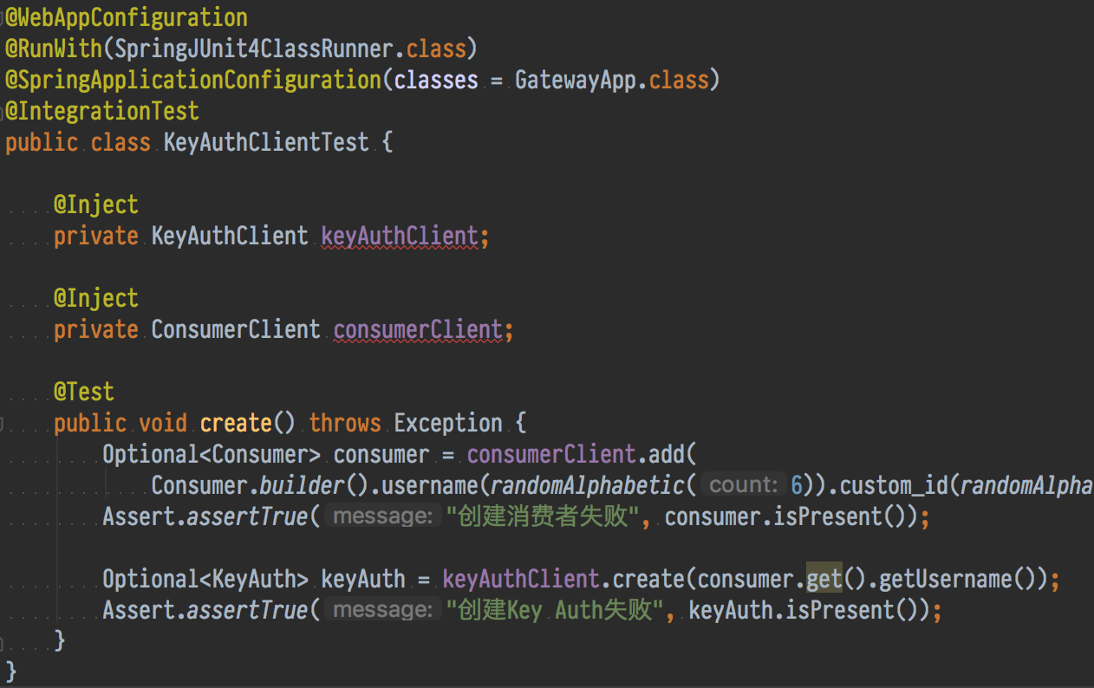
Notes:
这个就是我基于 Spring Boot 1.3 写的一个集成测试，当然它使用的是我们前面说的方法3。

Slide 22
Profile – Spring Boot 中的用途
不同的配置文件的加载，区别线上、开发、测试配置
不同运行场景下初始化不同的 Beans，实现基于运行环境的定制化服务。
待补充……
Notes:
前面我们其实已经说到了 Spring Boot 的 Profile 可以让我们区分不同环境下加载的配置文件。比如开发环境，测试和线上，很多值都可以实现定制，而不需要重新打包项目。
使用 Profile 的第二个场景就是不同的 Profile 需要初始化不同的bean，比如以 DataSource 为例，测试的时候，因为测试环境不一样，我们更期望 DataSource 能用 H2一类的嵌入式数据库模拟。开发和生产环境，就需要初始化一个 MySQL 的 DataSource。当然我说的这个场景不需要我们专门去配置，因为 Spring Boot 已经替我们考虑到了这种情况，在需要 DataSource，但是没有这个 Bean，切依赖了 H2的 Driver 的时候，Spring 会自动创建一个 H2 的 DataSource。
还有一个我是用 Profile的场景就是 Swagger，它十分好用，尤其是开发的时候能基于注解自动生成 API Doc，和测试页面，然而，会存在的问题就是它有漏洞，我只希望在开发的时候启用 Swagger，这个时候就可以利用 Profile 来实现。

Slide 23
Profile – 指定与读取 Profile
java -Dspring.profiles.active=production,mysql,…. -jar app.jar
然而，这还远远不够！
如果运行没有指定 profile 呢？
如果同时给定了两个相互冲突的 profile 呢？
Notes:
Profile 可以启用一个或者多个，然而，也会导致一些问题，比如我们没有指定 Profile 的时候怎么办，或者我们有 profile 名为 mysql、cassadra。它们是相互 block 的，如何检查校验，避免冲突的 profile 同时启用呢？

Slide 24
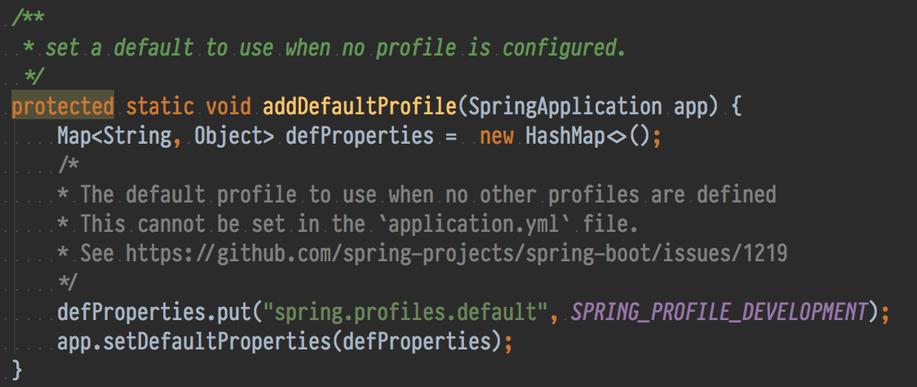
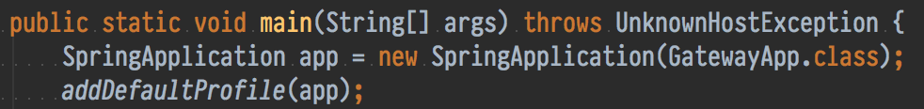
Profile – 我的实践
Notes:
这个是添加默认 Profile 的方式，原来我是尝试在 application 配置文件里面设置，但是不生效，最后我只好手动编码实现。

Slide 25
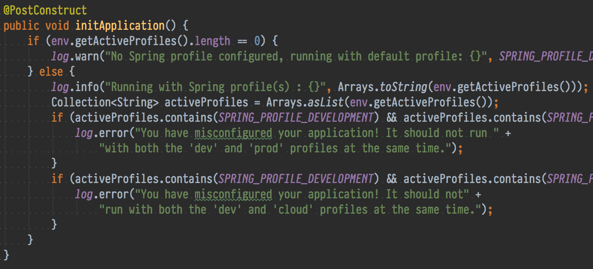
Profile – 我的实践
Notes:
这个方法是和 main 方法同级的一个方法，需要 Autowired Spring 的 Environment 接口，然后获取 Profile 的配置，即可自行实现判断逻辑。（期待后面 Profile 能更加完善，实现 Block 一类的属性）

Slide 26
日志
基于你依赖的log starter，spring 会自动去初始化 log 相关的配置。
Spring Boot 自定义了一组 logging 前缀的配置，不区分用的是什么 log 框架
Spring 支持 log 框架自定义配置，但是需要按照下面的表格的文件名定义。
Logging System | Customization
Logback | logback-spring.xml, logback-spring.groovy, logback.xml or logback.groovy
Log4j2 | log4j2-spring.xml or log4j2.xml
JDK (Java Util Logging) | logging.properties
Notes:
无批注

Slide 27
Web 开发与存在的问题
HotSwap 问题，官方推荐的 spring-devtools 有 BUG，没法次次生效，容易异常然后重启。
模板更新问题，Freemarker 为例，每次修改都需要重新运行，未找到能热更新的方法，不知道是不是配置的问题。
部分复杂的 Web 配置无法使用 AutoConfigurator 实现，还是需要继承WebMvcConfigurerAdapter 去定义配置，反而增加了复杂性。
Notes:
无批注

Slide 28
生产部署、健康检查
spring-boot-actuator
spring-boot-starter-remote-shell
Monitoring endpoints
/health
/info
/metrics
/trace
……
SSH

Slide 29
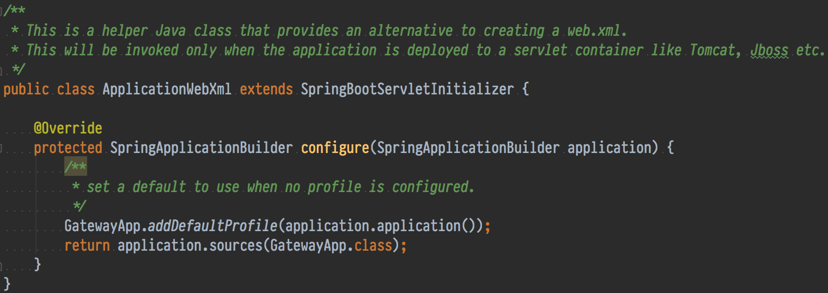
如何同时支持 war 与 jar 部署
Notes:
Spring Boot 官方推崇的部署方式是 jar，原因我们前面也分析过了，但是也会存在打包为 war 去部署的需求。这里我们只需要在和 Application.class 同级的路径下继承 SpringBootServletInitializer 类去定义一下 SpringApplicationBuilder 的配置即可，还是很轻松的。我这个截图的示例里面用了前面设置默认 Profile 的方法，重用了一下代码。
有了这么一个类之后，我们就可以在 pom 里面设置项目打包为 war，它既能 java –jar去执行这个 war，也能直接丢到 Tomcat 一类的容器里面运行。

Slide 30
快速开发：最佳实践
Jhipster - https://jhipster.github.io
Spring Boot CLI – 有点类似 Play 的 activator
http://start.spring.io 在线创建
Notes:
如果想要快速创建一个 Spring Boot 项目开发，有且不仅有上述几种方式。

Slide 31
总结 – Spring Boot 的优势
减少了大量不必要的模板代码（配置，集成）
功能更加全面
简化了集成测试
简化了环境维护

Slide 32
Not Covered
Spring Boot 应用实时健康检查
Spring Boot 如何具体写测试
Spring devtools 的使用
Spring Boot Maven 插件
Spring Boot 与 Spring Cloud 的微服务化集成
Spring Boot Docker 化部署最佳实践

Slide 33
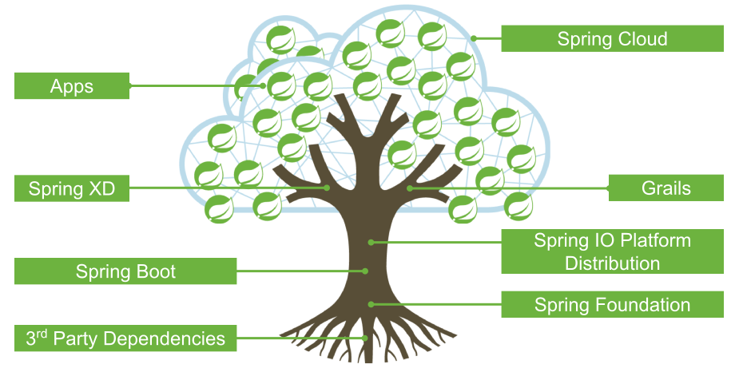
这就是 Spring Boot

Slide 34


Slide 35

Live Coding

